Slide 1
Actualisation de l’autoquestionnaire du GEGA
25 mars 2024

Slide 2
La démarche
Un groupe de travail
  Pluridisciplinaire
  pluriprofessionnel
  plurirégional
Réactualiser l’auto-questionnaire au vu
    Des nouveaux produits
    Des nouvelles thématiques
    De nouvelles pratiques
Un questionnaire mis en ligne à adapter aux différentes pratiques

Slide 3
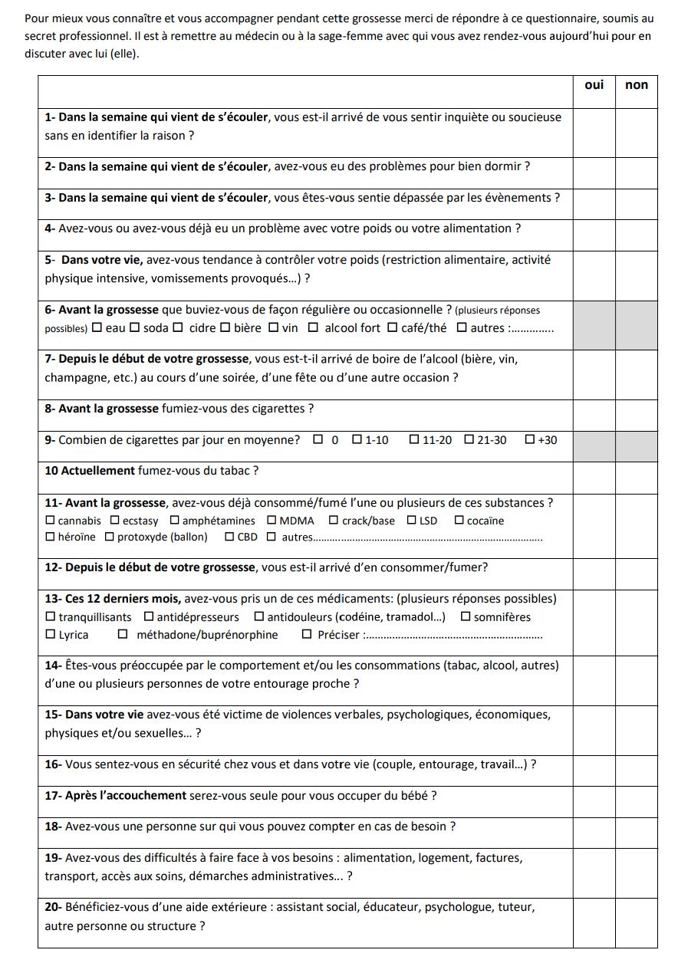
Le questionnaire

Slide 4
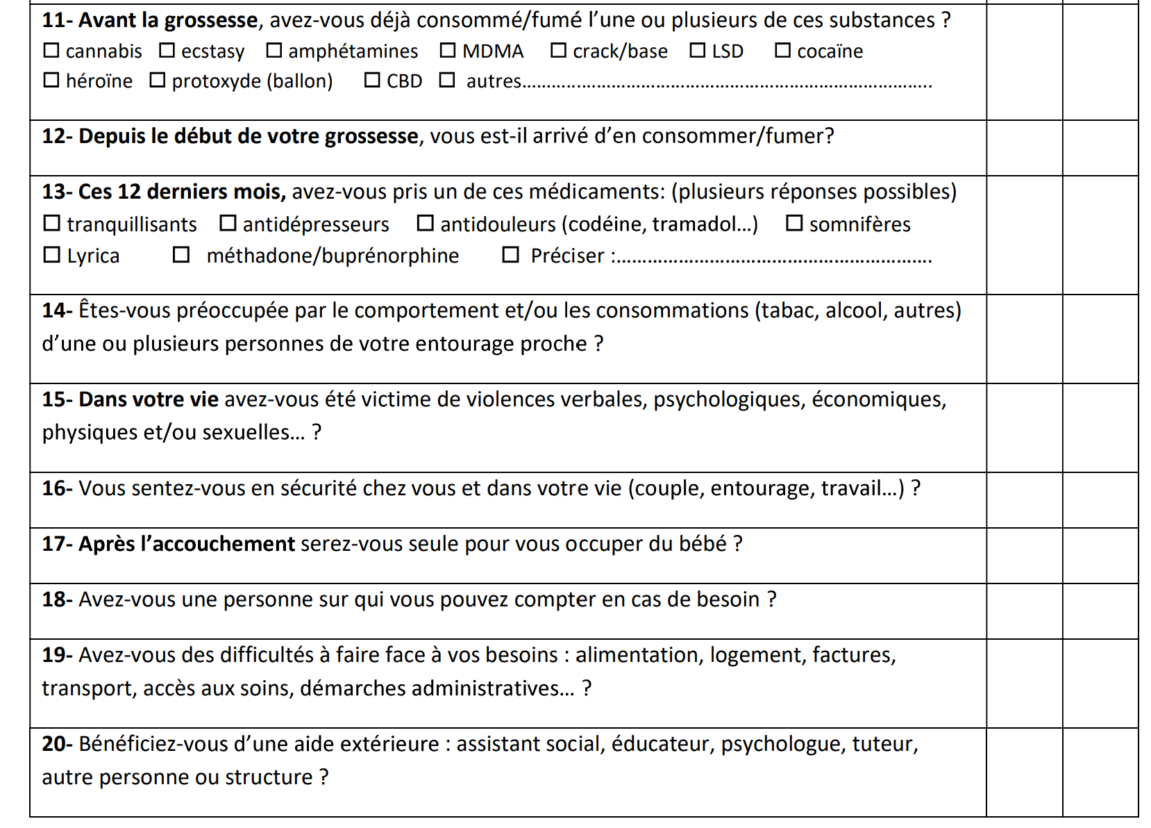
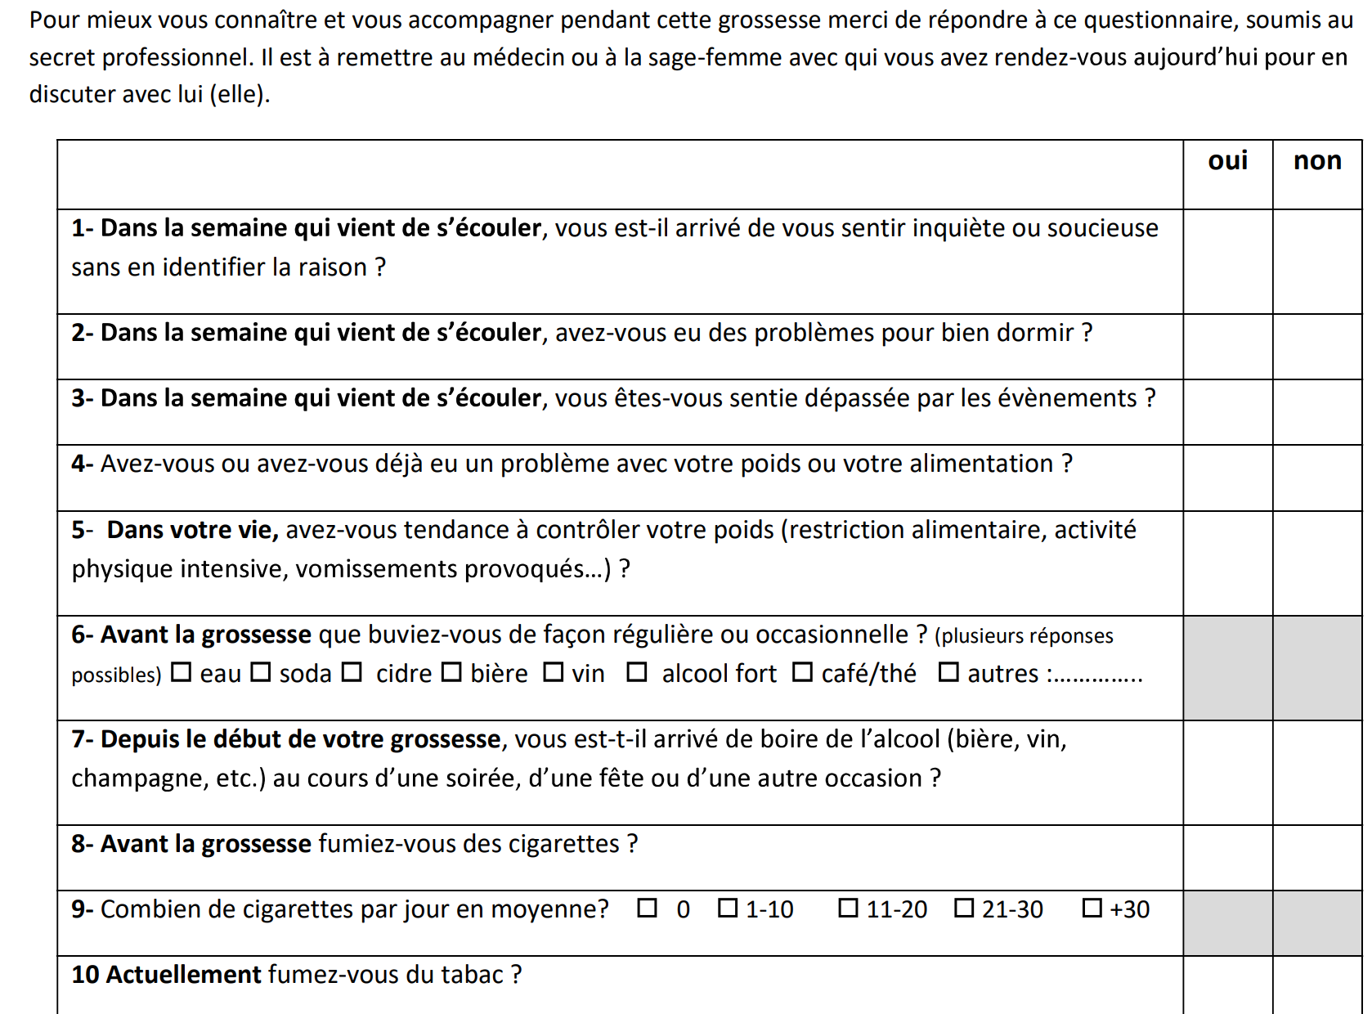

Slide 5
Conditions préalables à l’utilisation de l’auto-questionnaire GEGA

Slide 6
Préalable à la mise en place dans un établissement (1)
Cellule de pilotage avec au moins:
    un professionnel du champ de la grossesse
    un du champ pédiatrique
    un du champ de l’addictologie
Pour impulser un travail en réseau médico psychosocial optimal:
Lister et si possible rencontrer les personnes ressources
    de l'établissement
    du bassin de naissance
Les structures concernées doivent pouvoir recevoir rapidement les femmes enceintes circuit court

Slide 7
Préalable à la mise en place dans un établissement (2)
identifiez un référent « périnatalité et addiction » qui pourra recevoir les patientes en maternité pour faire le point sur les consos et leur donner des informations sur les effets et le suivi de la grossesse et en postnatal.
Présenter l'auto-questionnaire et des outils à l'ensemble de l'équipe y compris les agents d'accueil.
Leur proposer une sensibilisation/formation
favoriser les interventions des professionnels d'addictologie en service de maternité en hospitalisation et en consultation.

Slide 8


Méthodologie de circulation de l'auto-questionnaire GEGA
Remis directement à toutes les femmes enceintes à la première consultation dans l'établissement
Quel que soit le terme de grossesse
Il est rempli en salle d'attente puis rendu au consultant de la grossesse avec qui la patiente a rendez-vous.
Prévoir des stylos et/ou des pupitres
Le consultant reprend et développe les réponses avec elle et propose une adaptation du suivi.
Il note son nom en bas de âge : « discuté avec L…….. Le…..»

Slide 9
Méthodologie de circulation de l'auto-questionnaire GEGA
Portez une attention particulière à la confidentialité
qui le conserve: patiente ou consultant?
combien de temps?
reste ou pas dans le dossier?
anonyme ou pas?
quelle transmission des réponses? Comment? à qui? Pourquoi?
évitez de le scanner dans le dossier informatisé de l'établissement ou dans le dossier médical partagé

Slide 10
Prise en charge des patientes si difficultés exprimées
En cas d’orientation: Gardez contact avec la patiente
  Consultation
  Rendez-vous téléphonique
  Visio consultation
il faut avoir établi au préalable un annuaire des ressources et un organigramme dans chaque territoire
  La cellule de pilotage doit avoir anticipé le suivi pluridisciplinaire
  Il doit être réfléchi et organisé en fonction des facteurs de risque, établissement par établissement selon les ressources locales et avec elle

Slide 11
Professionnels/ structures à rechercher sur son territoire
champ addictologique intra ou extra hospitalier
obstétricien référent grossesse à risque de la maternité
pédiatre de maternité(consultation anténatale)
staff médico psychosocial
assistante sociale maternité et secteur
association d'aide à domicile (aide-ménagère, TISF)
psychologue de maternité ou extra hospitalier
psychiatre de périnatalité
pédopsychiatre de périnatalité
aide aux femmes victimes de violence
espace de rencontre parents enfants

Slide 12
réseau personnel de la femme enceinte
lors de l'entretien avec le couple demandez quel est le réseau personnel de la femme enceinte
  gynécologue
  sage-femme libérale référente et ou de PMI
  médecin généraliste
  Autres….
si besoin de les contacter le faire exclusivement avec l'accord de la femme enceinte (du couple).

Slide 13
Guide de lecture

Slide 14
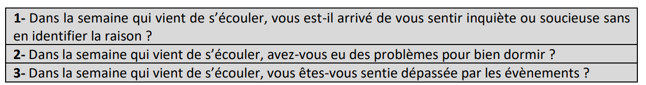
Moral
Le suicide est la première cause de mortalité maternelle dans les pays à ressources élevées selon Santé Publique France.
Questions extraites du score de repérage de la dépression postnatale EPDS (Edinburgh post-natal Depression Scale).
Le risque est croissant avec le nombre de « oui ».
Le repérage et la prévention de la dépression pendant la grossesse et/ou du post partum nécessite de prendre en compte les émotions de la patiente, les valider. « Je vois que vous ne sentez pas très bien en ce moment, vous seriez d’accord pour qu’on en parle ? »
Proposer une aide le plus tôt possible : un soutien psychologique, une sage-femme de proximité (libérale ou PMI), son médecin généraliste....
De nombreuses patientes peuvent utiliser comme stratégie pour faire face à ces symptômes des consommations de produits ou de médicaments. On peut l’expliciter aux parents : « Comment faites-vous quand vous n’allez pas bien pour tenir le coup ? » « Certaines de mes patientes prennent parfois des médicaments, un verre de boisson alcoolisée ou un joint quand ça va pas. Est-ce que ça vous arrive ? »

Slide 15
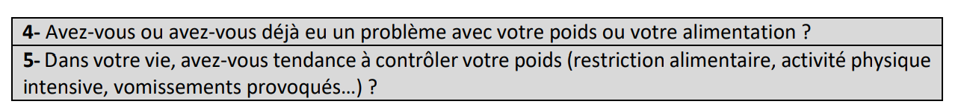
Troubles du Comportement Alimentaire
Si oui, pour pouvez dire : « Certaines personnes qui ont eu des comportements alimentaires qui varient en fonction du stress peuvent avoir plus de difficultés pendant la grossesse et être préoccupée par les changements corporels ou autre » « Quelquefois la nourriture aide à gérer le stress… »
Proposer un relai pour accompagner cela : sage-femme pour prépa à la naissance plutôt corporelle, kiné pour accompagnement corporel, psychomotricienne, psychologue, équipes d’addictologie/de psychiatrie ou spécialisées en TCA… en fonction du réseau local et de l’intensité des difficultés

Slide 16
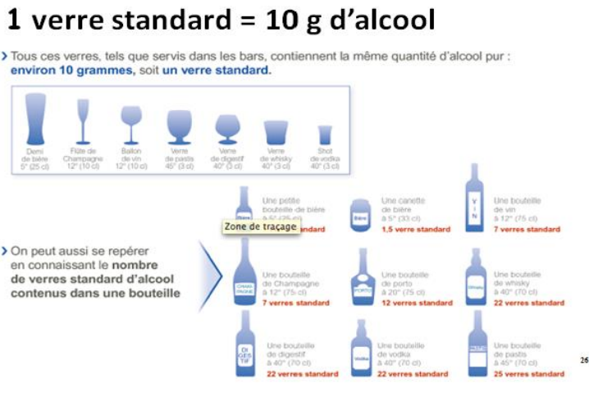
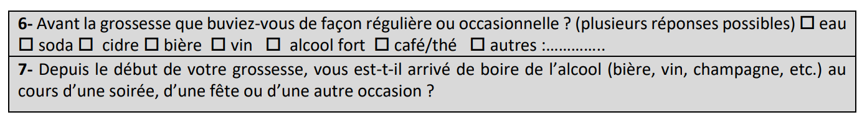
Consommations d’alcool
Demander des précisions sur les quantités à chaque conso, par jour, par semaine.
« Que connaissez-vous des recommandations concernant les consommations d’alcool ?
l’OMS et Santé Publique France recommandent, pour les hommes et les femmes, en dehors de la grossesse, pas plus de 2 verres par jour et pas tous les jours (au moins 2 jours d’abstinence), max 4 verres par occasion, max 10 verres par semaine. »

Slide 17
Consommations d’alcool
Est-il difficile de passer une soirée avec des amis sans boire de l’alcool ? Et depuis que vous êtes enceinte ? Vous arrive-t-il d'éviter de sortir pour ne pas boire d’alcool ?
Votre entourage a-t-il déjà été inquiet de votre consommation d’alcool ? Dans quelles circonstances ?
Comment a évolué votre consommation d'alcool ? (bière, cidre, vin, alcool fort…) depuis que vous savez que vous êtes enceinte?
0 alcool pendant la grossesse ; est-ce que c’est compliqué pour vous ? Est-ce que vous en avez déjà parlé a quelqu’un ? Si oui, que vous a-t-il proposé ?
Dans le cadre de votre suivi de grossesse, je vous adresse à un spécialiste pour faire le point.
À tout moment de la grossesse ou du post partum, valoriser les efforts et la diminution avant de proposer une aide.

Slide 18
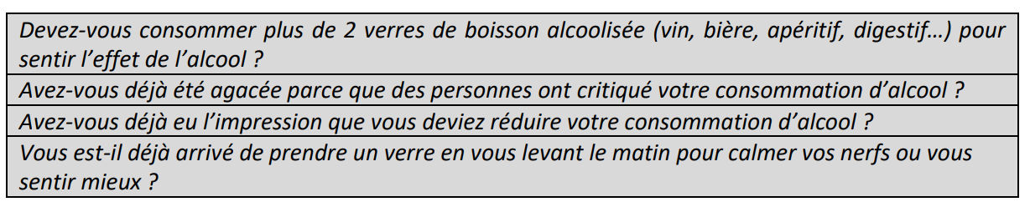
Consommations d’alcool
Pour repérer un usage à risque de l’alcool, vous pouvez utiliser le T-ACE, questionnaire validé chez les femmes enceintes :
Usage à risque si 1 réponse positive à une de ces questions:

Slide 19
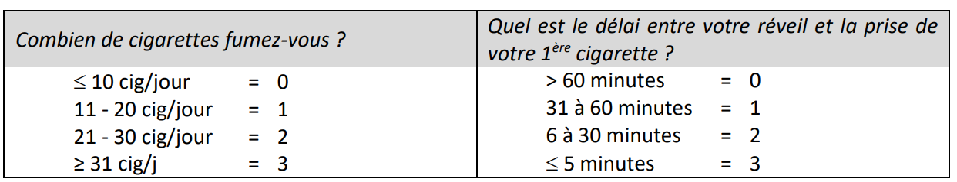
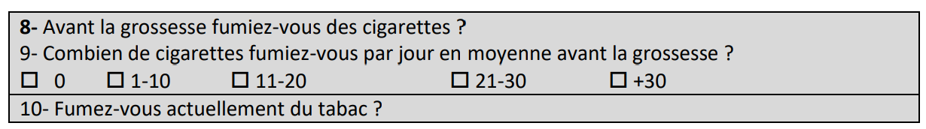
Tabac
Vous pouvez demander :
-Que fumez-vous ? tabac à rouler, chicha, joints, bang, autres…
-Avez-vous modifié votre consommation depuis l’annonce de votre grossesse ?
Pour évaluer la dépendance à
la nicotine vous pouvez poser
ces 2 questions du Fageström
simplifié
Propositions possibles :
« Il existe des aides possibles » « Les patchs peuvent être utilisés pendant la grossesse (https://www.lecrat.fr/3169/), y compris si vous continuez à fumer quelque temps. » « Pour toutes les patientes enceintes qui fument, il est recommandé de se faire aider, voire de rencontrer un tabacologue pour un arrêt ou une diminution plus confortable. » « Voici les coordonnées d’une personne qui peut vous aider. »
Actuellement il n’y a pas de véritable consensus concernant l’utilisation de la vapoteuse pendant la grossesse.
À tout moment de la grossesse ou du post partum, valoriser les efforts et la diminution avant de proposer une aide.
Plus le délai est court entre le lever et la 1ere cigarette, et plus le nombre de cigarettes est élevé, plus la dépendance est forte et plus la patiente aura besoin d’aide pour diminuer ou arrêter de fumer.
Si le score ≥ 2 : Dépendance physique (indication possible de substitution nicotinique)

Slide 20
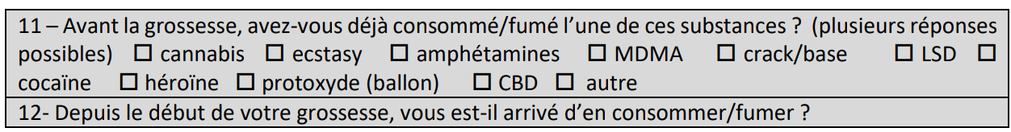
Autres SPA (Substances Psycho-Actives)
Si oui à la question 11 : « Lesquelles avez-vous essayé ? Quand ? Dans quelles circonstances ? » Porter une attention particulière aux consommations dans l’année précédant la grossesse. Si oui à la question 12 : Que savez-vous des effets sur la grossesse ? Laisser parler les parents…. « Est-ce que vous voulez que je vous donne quelques informations complémentaires »
À tout moment de la grossesse ou du post partum, valoriser les efforts et la diminution avant de proposer une aide.
Actuellement tous ces produits sont déconseillés pendant la grossesse y compris le CBD. « Il existe des structures pour parler de ses consommations sans jugement, anonymement, gratuitement. Les professionnels peuvent vous donner des conseils, cela fait partie des soins de la grossesse pour vous et votre bébé. »
La consommation active d’opiacé et/ou d’alcool sont des urgences de prise en charge.

Slide 21
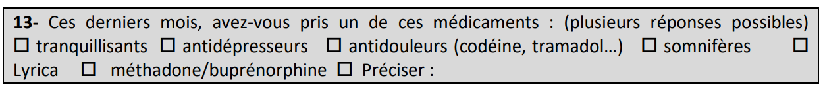
Médicaments psychotropes
- Combien ? Qui les prescrit ? pourquoi ? Depuis quand ? Comment les prenez-vous ?
Ces prises de médicaments nécessitent de contacter le médecin prescripteur, d’adapter le traitement, de préparer la prise en charge du nouveau-né et la possibilité d’allaiter ou non. https://www.lecrat.fr/
Si prescrit : Rechercher un mésusage : « Est-ce que vous avez besoin de plus ou de moins que les doses prescrites ? » https://www.ofma.fr/echelles/echelle-pomi/
« M’autorisez-vous à me mettre en lien avec le prescripteur ? »
Si non prescrit : « Il est important que vos traitements soient supervisés par un médecin pendant la grossesse, cela permet aussi d’avoir gratuitement votre traitement ou de l’adapter pour un traitement compatible avec votre grossesse si celui-ci ne l’est pas »
« je vous propose de vous mettre en lien avec un médecin qui a l’habitude de ces médicaments pendant la grossesse. »

Slide 22
Entourage
Cette question est une façon indirecte de rechercher les vulnérabilités du conjoint et de l’entourage susceptibles d’avoir un impact sur la grossesse et l’arrivée de l’enfant : consommations de produits, violences, troubles psychiques…
Rappelez que vous êtes soumis au secret professionnel et que ceci ne sera pas noté dans votre dossier.

Slide 23
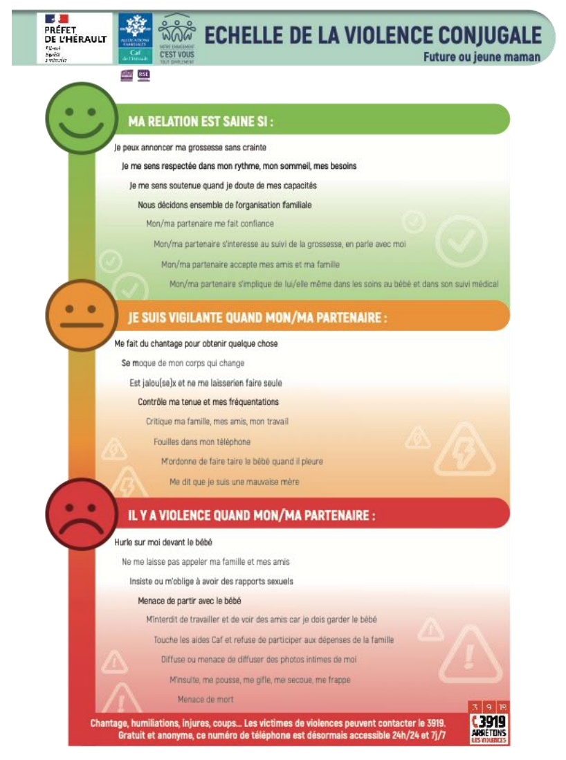
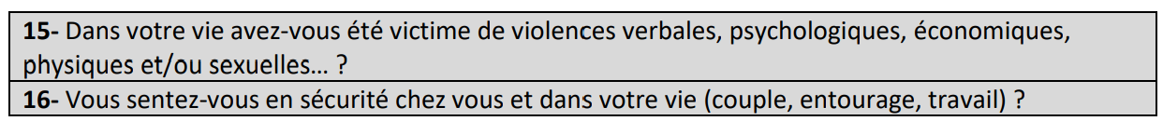
Violences
Les violences économiques : s’assurer que la personne a bien compris ce qu’on entendait derrière cela.
- Quand est-ce que cela vous est arrivé pour la dernière fois ?
A qui avez-vous pu en parler ?
La question « Comment faites-vous pour tenir ? » ouvre quelquefois sur une annonce de consommation de médicaments psychotropes, d’alcool ou de drogues.
« De nombreuses femmes qui vivent où ont vécu des violences
prennent de l’alcool, des produits ou des médicaments pour les aider,
on sait qu’un accompagnement peut aider à trouver la meilleure stratégie adaptée pour cela en prenant en compte la maman et le bébé »

Slide 24
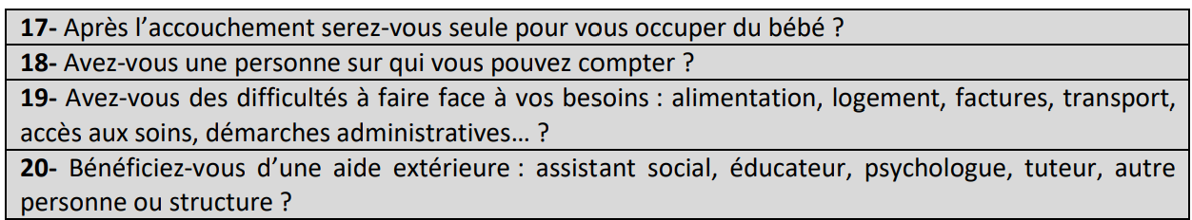
Isolement social
Les questions 18, 19, 20 sont extraites du Score SSQ6 (Social Support Questionnaire), elles peuvent être reprises telle quelle et permettent d’ouvrir la discussion sur le sentiment d’isolement et les ressources des parents (famille, amis, professionnels…).
Il est possible de proposer une aide de proximité : sage-femme de PMI, sage-femme libérale, assistante sociale de secteur, association, appeler son médecin généraliste…

Slide 25
Le site internet
http://www.asso-gega.org/auto-questionnaire22.htm

Slide 26

C’est à vous!

